Slide 1
网络管理技术教程
（第1版）

Slide 2
附录：联系方式
李辉
EMail:lihui@dlmu.edu.cn
Mobil:15041170605
扬帆楼 403

Slide 3
附录：课程表
1-9周
课节 | 周一 | 周二 | 周三 | 周四 | 周五
7-8 | 励志楼-203 1-12周
3-4

Slide 4

附录：教材
作 者：吴英 等编著
出 版 社：机械工业出版社
出版时间：2011-6-1
I S B N ： 9787111341871

Slide 5
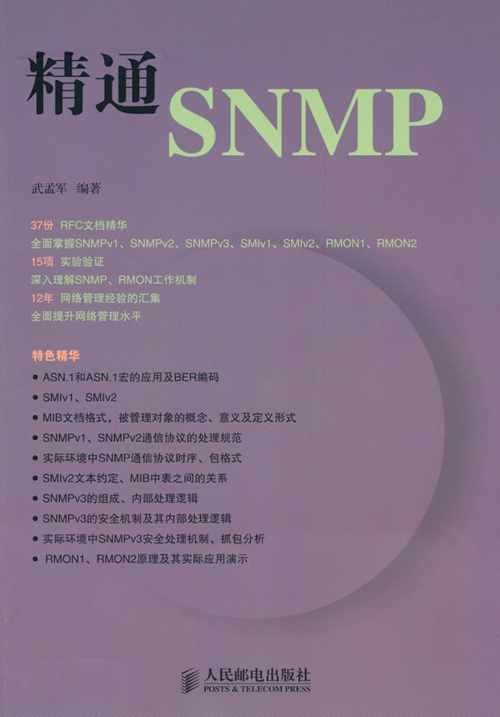
附录：相关书籍
作 者： 武孟军
出 版 社： 人民邮电出版社
出版时间：2010-7-1
I S B N ： 9787115229120

Slide 6
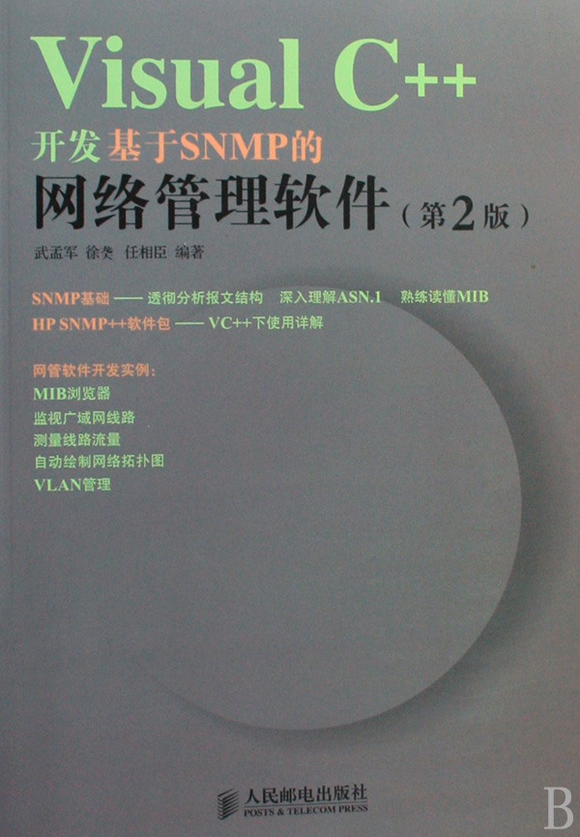
附录：相关书籍
作 者：武孟军,徐,任相臣
出 版 社：人民邮电出版社
出版时间：2009-4-1
I S B N ：9787115204318
9120

Slide 7
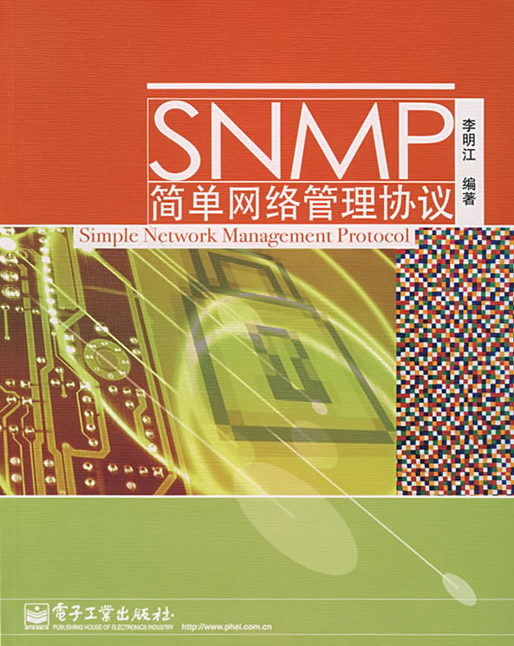
附录：相关书籍
作 者：李明江
出 版 社：电子工业出版社
出版时间：2007-5-1
I S B N ： 9787121042812

Slide 8
1. 引言
当今网络发展的现状与面临的问题
网络管理与计算机网络管理

Slide 9

大连海事大学

Slide 10
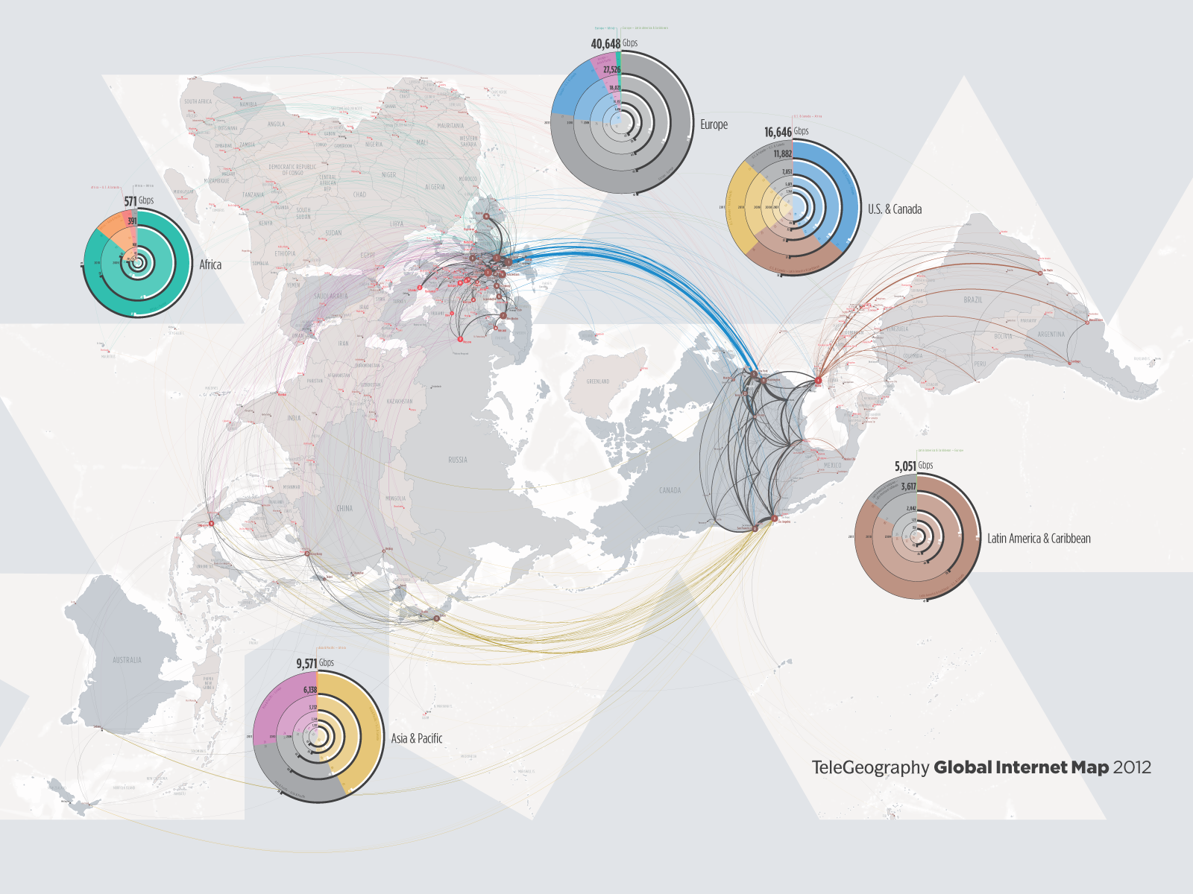
大连海事大学

Slide 11
网络管理课程内容
第1章 网络管理概论（建议学时数：4）
第2章 计算机网络基础（建议学时数：2）
第3章 ASN.1语言（建议学时数：2）
第4章 SNMPv1协议（建议学时数：6）
第5章 SNMPv2协议（建议学时数：4）
第6章 SNMPv3协议（建议学时数：6）
第7章 RMON1与RMON2（建议学时数：4）

Slide 12
网络管理编程练习
第8章 SNMP数据包分析程序
第9章 SNMP管理器程序
第10章 不带MIB的SNMP代理程序
第11章 带MIB的SNMP代理程序
第12章 子网发现程序
第13章 MIB浏览器程序
第14章 流量测试程序
第15章 编程题目是RMON管理器与代理程序

Slide 13
网络管理课程要求
了解网络管理的目的与意义
掌握网络管理的基本原理
掌握SNMP协议的工作机制
了解网络管理工具与系统
了解网络管理的最新发展
基于SNMP协议开发网络管理程序

Slide 14
前期课程
计算机网络基础
网络技术及应用（网络编程）
高级语言程序设计（C++语言）
可视化编程技术（Visual C++工具）

Slide 15
教学建议
基础知识部分
  第1～7章（建议学时数：22）
  任课教师进行课堂讲授
编程实践部分
  第8～15章（学时数：12）
  选择2～3个题目讲授编程思路，由学生作为编程作业在课下完成

Slide 16
成绩组成
成绩=卷面成绩+平时成绩
卷面成绩=期末考试成绩（开卷，满分60分）
平时成绩（满分40分）=考勤成绩+平时作业成绩
考勤成绩：满分15分。每次缺席扣5分，2次缺席扣15分。
平时作业成绩：满分25分。视作业完成质量而定。

